Slide 1



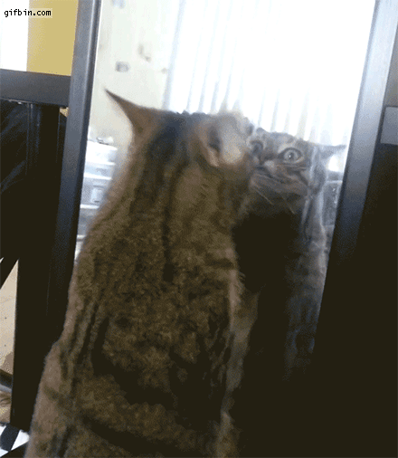



Bài 17: Ảnh của vật tạo bởi gương phẳng

Slide 2
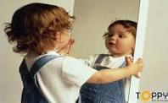
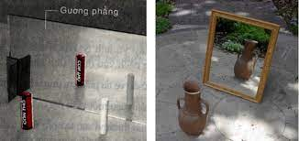
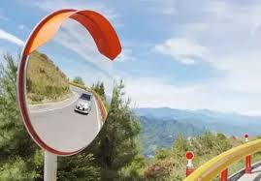

Quan sát hình và trả lời câu hỏi sau:
Hãy nêu tên những trường hợp vật tạo ảnh qua gương phẳng?

Slide 3

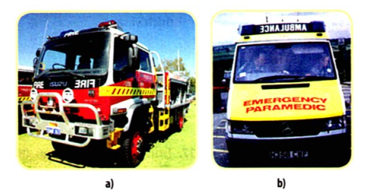

Quan sát hình và trả lời câu hỏi sau:
Vì sao ở xe cứu thương và xe cứu hỏa có dòng chữ ngược như hình?

Slide 4
I. Tính chất của ảnh tạo bởi gương phẳng
Hãy cùng dự đoán :
- Theo em ảnh của vật tảo bởi gương phẳng có hứng được trên màn hay không?
- Độ lớn và khoảng cách của ảnh có bằng độ lớn và khoảng cách của vật không?
- Theo em làm cách nào để biết được vật có hứng được trên màn, độ lớn và khoảng cách của ảnh có bằng độ lớn và khoảng cách của vật hay không ?

Slide 5

Nhiệm vụ theo góc:
I. Tính chất của ảnh tạo bởi gương phẳng
Kiểm tra dự đoán
Phiếu học tập số 1
Câu 1: Ảnh của nến tạo bởi gương phẳng có hứng được trên màn hay không ?
……………………………………………………………………………………………………….
Câu 2: Từ thí nghiệm cho thấy ảnh của vật tạo bởi gương phẳng có tính chất gì?
……………………………………………………………………………………………………….
Phiếu học tập số 2
Câu 1: Vì sao cần thay gương bằng tấm kính trong suốt?
……………………………………………………………………………
Câu 2: Sau khi thắp nến 1, nhìn vào gương em thấy điều gì? Vật có tạo ảnh qua tâm kính trong suốt hay không?
………………………………………………………………………….
Câu 3: Ảnh của nến tạo bởi gương phẳng có bằng độ lớn, khoảng cách như thế nào với độ lớn và khoảng cách của vật ?
……………………………………………………………………………

Slide 6
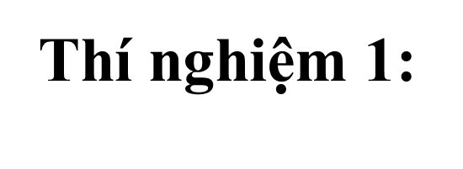
I. Tính chất của ảnh tạo bởi gương phẳng
Phiếu học tập số 1
Câu 1: Ảnh của nến tạo bởi gương phẳng có hứng được trên màn hay không ?
Ảnh của vật tạo bởi gương phẳng không hứng được trên màn chắn.
Câu 2: Từ thí nghiệm cho thấy tính chất nào của ảnh tạo bởi gương phẳng ?
Ảnh của vật tạo bởi gương phẳng không hứng được trên màn chắn gọi là ảnh ảo.

Slide 7
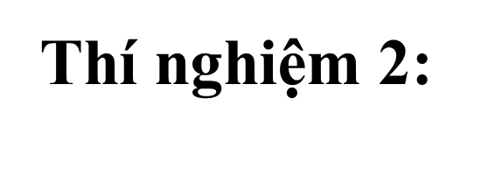
I. Tính chất của ảnh tạo bởi gương phẳng
Phiếu học tập số 2
Câu 1: Vì sao cần thay gương bằng tấm kính trong suốt?
Để ta có thể quan sát đo được độ cao và khoảng cách của vật so với ảnh.
Câu 2: Sau khi thắp nến 1, nhìn vào gương em thấy điều gì? Vật có tạo ảnh qua tâm kính trong suốt hay không?
Sau khi thắp nến 1, thì em thấy có ngọn nến 2 sáng ở bên kia gương. Vật có tạo ảnh qua tấm kính trong suốt.
Câu 3: Ảnh của nến tạo bởi gương phẳng có bằng độ lớn, khoảng cách như thế nào với độ lớn và khoảng cách của vật ?
Độ lớn và khoảng cách ảnh của vật tạo bởi gương phẳng bằng độ lớn và khoảng cách của vật.

Slide 8
Kết luận
I. Tính chất của ảnh tạo bởi gương phẳng
- Ảnh của vật tạo bởi gương phẳng không hứng được trên màn chắn gọi là ảnh ảo.
- Độ lớn ảnh của vật tạo bởi gương phẳng bằng độ lớn của vật
- Khoảng cách từ ảnh đến gương phẳng bằng khoảng cách từ vật đến gương phẳng.

Slide 9

II. Dựng ảnh của một vật tạo bởi gương phẳng
Thảo luận theo trạm để hoàn thành các phiếu học tập số 3,4,5 (10phút)
Phiếu học tập số 3
Câu 1: Hoàn thành các bước dựng ảnh của một điểm S bằng cách điền vào chỗ trống sau:
Bước 1: Từ S, kẻ hai tia sáng tới SI và SK đến gặp ……tại I và K.
Bước 2: Vẽ ……..Từ đó, vẽ hai tia sáng phản xạ tương ứng IR và KR’ sao cho góc ….bằng ……tương ứng (theo định luật phản xạ ánh sáng).
Bước 3: Kéo ……..cắt nhau ở S’; S’ là ảnh ảo của vật.
Câu 2: Vì sao ta nhìn thấy ảnh ảo S’ của điểm sáng S?
………………………………………………………………
Câu 3: Vẽ ảnh của một điểm S qua gương phẳng minh họa cho các bước trên?
………………………………………………………………

Slide 10
II. Dựng ảnh của một vật tạo bởi gương phẳng
Phiếu học tập số 4
Câu 1: Điền vào chỗ trống sau:
Ảnh của một vật tạo bởi gương phẳng là ….các điểm trên vật.
Ảnh của vật sáng tạo bởi gương phẳng được vẽ….qua gương phẳng.
Câu 2: Vì sao ta nhìn thấy ảnh ảo của vật ?
.......................................................................................
Câu 3: Hãy dựng ảnh của một vật có dạng mũi tên AB tạo bởi gương phẳng?
…………………………………………………………………………………………….

Slide 11
II. Dựng ảnh của một vật tạo bởi gương phẳng
Phiếu học tập số 5
Câu 1: Hoàn thành các bước dựng ảnh của một điểm S bằng cách điền vào chỗ trống sau:
Bước 1: Từ S, kẻ hai tia sáng tới SI và SK đến gặp ……tại I và K.
Bước 2: Vẽ ……..Từ đó, vẽ hai tia sáng phản xạ tương ứng IR và KR’ sao cho góc ….bằng ……tương ứng (theo định luật phản xạ ánh sáng).
Bước 3: Kéo ……..cắt nhau ở S’; S’ là ảnh ảo của vật.
Câu 2: Hãy dựng ảnh của một vật có dạng tam giác tạo bởi gương phẳng?
..............................................................................................

Slide 12
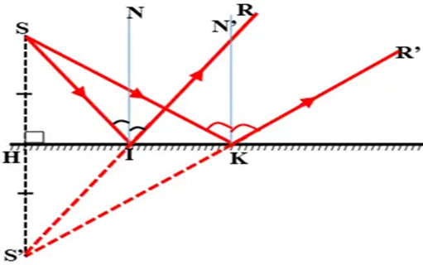
Đáp án
Phiếu học tập số 3
Câu 1: Hoàn thành các bước dựng ảnh của một điểm S bằng cách điền vào chỗ trống sau:
Bước 1: Từ S, kẻ hai tia sáng tới SI và SK đến gặp mặt gương tại I và K.
Bước 2: Vẽ pháp tuyến IN và pháp tuyến KN’.Từ đó, vẽ hai tia sáng phản xạ tương ứng IR và KR’ sao cho góc phản xạ bằng các góc tới tương ứng (theo định luật phản xạ ánh sáng).
Bước 3: Kéo dài IR và KR’cắt nhau ở S’; S’ là ảnh ảo của vật.
Câu 2: Vì sao ta nhìn thấy ảnh ảo S’ của điểm sáng S?
Ta nhìn thấy ảnh ảo S’ của điểm sáng S vì có tia sáng phản xạ lọt vào mắt ta có đường kéo dài đi qua ảnh S’.
Câu 3: Vẽ ảnh của một điểm S qua gương phẳng minh họa cho các bước trên?

Slide 13
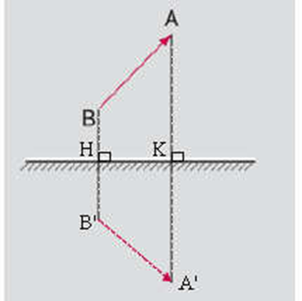
Phiếu học tập số 4
Câu 1: Điền vào chỗ trống sau:
- Ảnh của một vật tạo bởi gương phẳng là tập hợp ảnh của các điểm trên vật.
- Ảnh của vật sáng tạo bởi gương phẳng được vẽ đối xứng với vật qua gương phẳng.
Câu 2: Vì sao ta nhìn thấy ảnh ảo của vật ?
- Ta nhìn thấy ảnh ảo A’B’của vật vì có tia sáng phản xạ lọt vào mắt ta có đường kéo dài đi qua ảnh A’B’
Câu 3: Hãy dựng ảnh của một vật có dạng mũi tên AB tạo bởi gương phẳng?

Slide 14
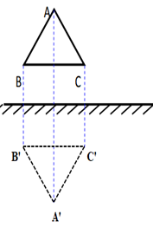
Phiếu học tập số 5
Câu 1: Hoàn thành các bước dựng ảnh của một điểm S bằng cách điền vào chỗ trống sau:
Bước 1: Từ S, kẻ hai tia sáng tới SI và SK đến gặp mặt gương tại I và K.
Bước 2: Vẽ pháp tuyến IN và pháp tuyến KN’.Từ đó, vẽ hai tia sáng phản xạ tương ứng IR và KR’ sao cho góc phản xạ bằng các góc tới tương ứng (theo định luật phản xạ ánh sáng).
Bước 3: Kéo dài IR và KR’cắt nhau ở S’; S’ là ảnh ảo của vật.
Câu 2: Hãy dựng ảnh của một vật có dạng tam giác tạo bởi gương phẳng?

Slide 15
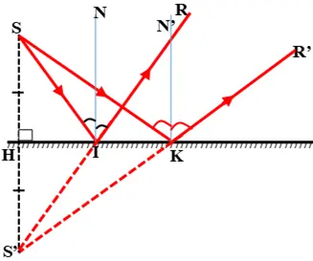
1. Cách dựng ảnh của một điểm S
II. Dựng ảnh của một vật tạo bởi gương phẳng
*Kết luận
Bước 1: Từ S, kẻ hai tia sáng tới SI và SK đến gặp mặt gương tại I và K.
Bước 2: Vẽ pháp tuyến IN và pháp tuyến KN’.Từ đó, vẽ hai tia sáng phản xạ tương ứng IR và KR’ sao cho góc phản xạ bằng các góc tới tương ứng (theo định luật phản xạ ánh sáng).
Bước 3: Kéo dài IR và KR’cắt nhau ở S’; S’ là ảnh ảo của vật.

Slide 16
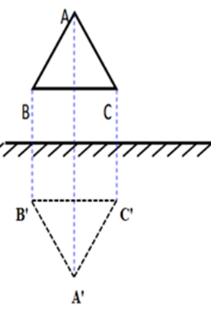
2. Cách dựng ảnh của một vật
II. Dựng ảnh của một vật tạo bởi gương phẳng
* Kết luận
- Ảnh của một vật tạo bởi gương phẳng là tập hợp ảnh của các điểm trên vật.
- Ảnh của vật sáng tạo bởi gương phẳng được vẽ đối xứng với vật qua gương phẳng.

Slide 17
III. Luyện tập
Câu hỏi tình huống: Vì sao ở xe cứu thương và xe cứu hỏa có dòng chữ ngược như hình?

Slide 18

IV. Vận dụng
Khi muốn quan sát được vật bị che khuất tầm nhìn thì ta làm cách nào?
Đáp án: Kính tiềm vọng
Thảo luận nhóm:
- Dụng cụ gồm tấm bìa cứng và hai gương phẳng nhỏ hình vuông, băng dính:
- Vẽ bản thiết kế chi tiết về kính tiềm vọng?
- Hãy nêu các bước tiến hành chế tạo kính tiềm vọng?

Slide 19
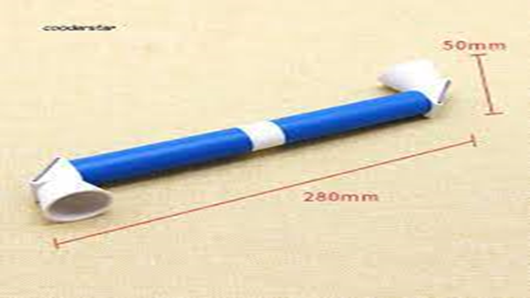
Sản phẩm minh họa:
Thực hiện chế tạo (15 phút)
Tài liệu được chia sẻ bởi Website VnTeach.Com
https://www.vnteach.com
Một sản phẩm của cộng đồng facebook Thư Viện VnTeach.Com
https://www.facebook.com/groups/vnteach/
https://www.facebook.com/groups/thuvienvnteach/

